Slide 1
以下の図表は、ガイド中に直接記述されています。
図表5-1 「B 業務・システムの概要定義（What）」の作業フロー

Slide 2
図表5-2 業務プロセス階層図（PDD）と業務プロセス記述の例
業務プロセス階層図（PDD）
業務プロセス記述
販売
顧客の管理
業務プロセス |  | 概要
販売 | 顧客の管理 | 顧客情報を登録し、管理する。
 | 注文の受付 | 顧客からの注文を受け付ける。
 | 出荷の指示 | 注文品を在庫から引き当て、出荷を指示する。
 | 売上の計上 | 顧客ごとに、売上を計上する。
 | 請求の発行 | 顧客に対して、請求書を発行する。
物流 | 商品の入庫 | 倉庫に、商品を入庫する。
 | 商品の出荷 | 顧客に対して、商品を出荷する。
 | ・・・ | ・・・
注文の受付
出荷の指示
売上の計上
請求の発行
物流
商品の入庫
商品の出荷
・・・

Slide 3
図表5-3 業務フローの例
業務フロー
顧客
営業部 | 営業担当
 | 管理者
システム
注文
注文請書受領
追加
注文請書の送付
受注入力
発注承認
受注登録
注文請書の発行

Slide 4
図表5-4 エンティティ関連図（ERD）の例
エンティティ関連図（ERD）
顧客
注文
商品
請求
売上
注文
品目
在庫
出荷

Slide 5
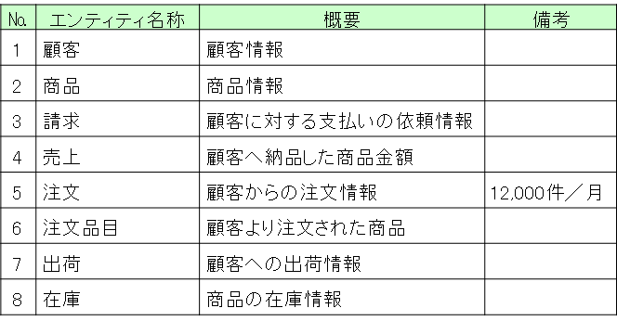
図表5-5 エンティティ記述の例
以下のサンプル（記入例）をコピー＆貼り付けしています。
O_B1-2-02_新エンティティ記述（記入例）.xls

Slide 6
図表5-6 業務プロセスとエンティティのマトリクスの例
 | 顧客 | 商品 | 請求 | 売上 | 注文 | 注文品目 | 出荷 | 在庫 | ・・・
顧客の管理 | CUD
注文の受付 | R | R |  |  | C | C |  | R
出荷の指示 | R | R |  |  |  | R | C | U
売上の計上 | R |  |  | C |  |  | R
請求の発行 | R |  | C
商品の入庫 |  | R |  |  |  |  |  | C
商品の出荷 | R | R |  |  |  | R | U | U
・・・
エンティティ
業務プロセス

Slide 7
図表5-7 並び替えの例
 | 顧客 | 商品 | 注文 | 注文品目 | 在庫 | 出荷 | 売上 | 請求 | ・・・
顧客の管理 | CUD
注文の受付 | R | R | C | C | R
商品の入庫 |  | R |  |  | C
出荷の指示 | R | R |  | R | U | C
商品の出荷 | R | R |  | R | U | U
売上の計上 | R |  |  |  |  | R | C
請求の発行 | R |  |  |  |  |  |  | C
・・・
エンティティ
業務プロセス

Slide 8
図表5-8 整合性確認の例
 | 顧客 | 商品 | 注文 | 注文品目 | 在庫 | 出荷 | 売上 | 請求 | ・・・
顧客の管理 | CUD
商品の管理 |  | CUD
注文の受付 | R | R | C | C | R
商品の入庫 |  | R |  |  | C
出荷の指示 | R | R |  | R | U | C
商品の出荷 | R | R |  | R | U | U
売上の計上 | R |  |  |  |  | R | C
請求の発行 | R |  |  |  |  |  |  | C
・・・
エンティティ
商品を生成する
業務プロセスがない
業務プロセス
業務プロセスの追加

Slide 9
図表5-9 システム分割の例
 | 顧客 | 商品 | 注文 | 注文品目 | 在庫 | 出荷 | 売上 | 請求 | ・・・
顧客の管理 | CUD
商品の管理 |  | CUD
注文の受付 | R | R | C | C | R
商品の入庫 |  | R |  |  | C
出荷の指示 | R | R |  | R | U | C
商品の出荷 | R | R |  | R | U | U
売上の計上 | R |  |  |  |  | R | C
請求の発行 | R |  |  |  |  |  |  | C
・・・
エンティティ
業務プロセス
販売管理システム
在庫
物流管理システム
顧客、商品、
注文品目
財務会計システム
顧客
出荷

Slide 10
図表5-10 システム関連図の例
販売管理
システム
在庫データ
注文データ
物流管理
システム
出荷データ
財務会計
システム

Slide 11
図表5-11 ロケーション一覧の例
以下のサンプル（記入例）をコピー＆貼り付けしています。
O_B2-1-01_新ロケーション一覧（記入例）.xls

Slide 12
図表5-12 業務プロセス／ロケーションマトリクスの例
ロケーション （タイプ）
 | 営業 | 倉庫 | 経理 | ・・・
受注処理 | ○
配送処理 |  | ○
在庫管理 |  | ○
請求処理 |  |  | ○
・・・
業務プロセス

Slide 13
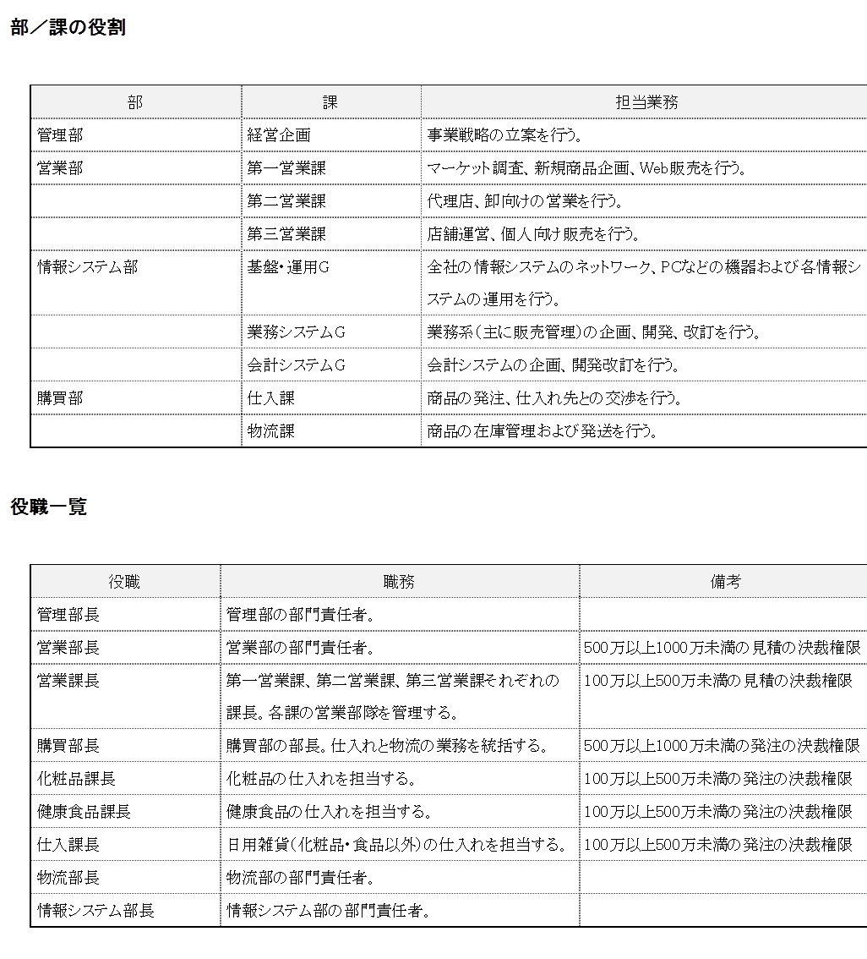
図表5-13 役割プロフィールの例（1/2）
以下のサンプル（記入例）をコピー＆貼り付けしています。
O_B2-1-03_新役割プロフィール（記入例）.doc

Slide 14
図表5-13 役割プロフィールの例（2/2）
以下のサンプル（記入例）をコピー＆貼り付けしています。
O_B2-1-03_新役割プロフィール（記入例）.doc

Slide 15
図表5-14 組織構成図の例
経営企画
社長
管理部
総務課
財務課
商品企画
役員会議
第一営業課
Web販売
営業部
代理店販売
第二営業課
卸販売
第三営業課
店舗（220店舗）
基盤・運用G
情報システム部
業務システムG
会計システムG
購買部
化粧品課
東北・北海道地区 倉庫（仙台）
健康食品課
日用雑貨課
関東地区倉庫（千葉）
物流部
中部地区倉庫（愛知）
関西地区倉庫（岡山）

Slide 16
図表5-15 非機能要求の例
以下のサンプル（記入例）をコピー＆貼り付けしています。
O_B3-2-01_非機能要求（記入例）.xls

Slide 17
図表5-16 システム配置図の例
店舗
代理店
倉庫
顧客
クライアント
端末
クライアント
端末
クライアント
端末
Web端末
VPN
VPN
VPN
インターネット
本社
店舗サーバー
代理店サーバー
倉庫サーバー
Web販売サーバー
店舗
システム
代理店
システム
倉庫管理
システム
VPN用
ﾙｰﾀ
Web販売
システム
FW
FW
本社ホスト
販売管理
システム
物流管理
システム
仕入管理
システム
財務会計
システム

Slide 18
図表5-17 構成要素の洗い出しの例
分類 | 構成要素 | 数量 | 想定スペック | 主要ソフトウェア
本番稼働環境 | 販売管理APサーバー | 1 | CPU：Intel Xeon 6コア×2 メモリ：16GB HDD：SAS 1TB | Windows Server 2008、Websphere Application Server V7.0、 Unicenter、ArcServe
 | 販売管理DBサーバー | 1 | CPU：POWER7 8コア メモリ：32GB HDD：SAS 2TB | AIX 7、DB2 9、JP1、Unicenter、HULFT 7
 | 分析／管理用クライアント | 8 | デスクトップ型PC ※社内標準に準拠 | Windows 7 Professional、Internet Explorer 8、Office Professional 2010、AntiVirus ※社内標準に準拠
 | プリンタ | 1 | A4／A3 カラーレーザープリンタ | －
開発環境 | 開発用サーバー | 1 | CPU：Intel Xeon 4コア×2 メモリ：8GB HDD：SAS 1TB | Windows Server 2008、Websphere Application Server V7.0、 DB2 9
 | 開発用クライアント | 4 | デスクトップ型PC CPU：Intel Core i7 メモリ：4GB HDD：SATA 500GB | Windows 7 Professional、Internet Explorer 8、ER Studio、Office Professional 2010、Project 2010、LoadRunner、AntiVirus

Slide 19


図表5-18 アーキテクチャ構成図の例
DMZ
販売管理
DBサーバ
販売管理
APサーバ
基盤利用
顧客管理
受注管理
顧客
受注
商品
データ連携
（HULFT）
Web端末
インターネット
在庫
配送
ホスト
WAS（J2EEベース）
DNS
サーバ
メール
サーバ
RDBMS
R
Windows OS
UNIX OS
受注
仕分
取引先
Web端末
X86
ラック型サーバ
FW
TCP/IP
POWER
ラック型サーバ
財務会計
仕入管理
SW
データ連携
（FTP）
TCP/IP
･･･
R
プリンタ
（カラーレーザー）
在庫
配送
受注
VPN
分析／管理用クライアント
（Windows PC）
TCP/IP
在庫管理
配送管理
R
SW
･･･
WAS
RDBMS
開発用クライアント
（Windows PC）
倉庫管理
サーバ
TCP/IP
Windows OS
･･･
x86
タワー型サーバ
開発用
サーバ
新規導入
倉庫
クライアント
倉庫
クライアント

Slide 20
「要求分析シート」の作成状況
ビジネス要求
ステークホルダｰ要求
ソリューション要求
 | 機能要求
 | 非機能要求
ソリューション
移行要求
追加

Slide 21
図表5-19 「移行を検討する」時の視点
業務の変化 | 変化により想定される影響 | 対策の例
1.プロセス／システムの変更 | ①業務手順やシステム操作の理解不足によるミス／混乱 | マニュアル整備 新業務／システム説明会 サポート体制設置 など
 | ②取引先からのクレーム | 顧客や仕入れ先への説明会 問合せ窓口設置 など
 | ③変化に対する反発 | 社内キャンペーンによる啓蒙活動 など
2.体制の変更 | ①要員の不足 | 人材の採用 要員再配置 外部要員の確保 など
 | ②スキル・習熟度の不足 | トレーニング／勉強会 など
 | ③暗黙情報の損失 | ナレッジの文書化 情報の引き継ぎ など
 | ④管理・統制の失敗 | 組織マネジメント体制の確立 社内規定・ルールの見直し など
3.場所・設備の変更 | ①場所や設備の不足 | 場所の確保 設備（システム機器以外）の調達・再利用 など

Slide 22
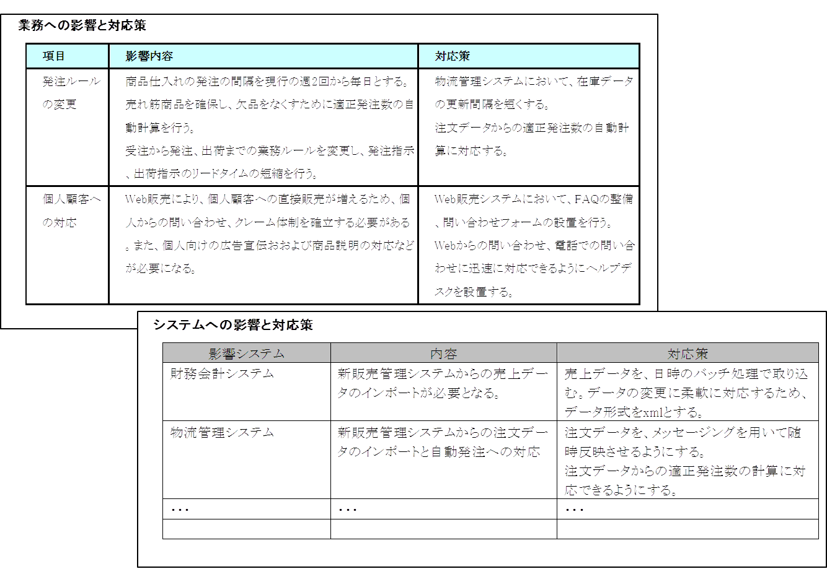
図表5-20 「業務への影響と対応策」「システムへの影響と対応策」の例
以下のサンプル（記入例）をコピー＆貼り付けしています。
O_B4-1-01_業務・システムへの影響と対応策（記入例）.doc

